Slide 1
Återkoppling på temadialog 7 okt 2021
(o)Trygghet
Jenny Haglind, trygghetssamordnare Socialförvaltningen Sydväst
Mari Levin, trygghetssamordnare Socialförvaltningen Sydväst
Linda Bergvall, kommunpolis LPO Syd

Slide 2
Återkoppling temadialog Trygghet
7 oktober 2021 var det temadialog på tema Trygghet med deltagare i Ö-dialogen. Aktivt deltagande bland Ö-dialogens deltagare samt representanter från Socialförvaltningen Sydväst, polis och skola.
Många saker lyftes och några problemområden identifierades av grupperna under temadialogen
Värderingar, ungdomsstök och skadegörelse
Trafikförseelser
Saltholmens hållplats

Slide 3
Värderingar, ungdomsstök och skadegörelse
Både vuxnas och ungdomars värderingar och kultur som går i arv lyfts fram som en bidragande faktor till många av utmaningarna som finns kopplat till stök och dåligt beteende hos unga. Det kan ta sig uttryck i exempelvis hög alkoholkonsumtion, trakasserier av grannar och en tystnadskultur som funnits i generationer. Föräldraengagemang, att ha förebilder och att sätta gränser lyfts som viktiga parametrar. Det har skett en del skadegörelse genom åren. Det handlar om sönderslagna hållplatskurer och brevlådor till exempel. Det lyfts också att det inte finns tillräckligt för ungdomar att göra på fritiden och bristande vuxennärvaro framför allt på kvällar.
Exempel på vad som gjorts under året:
Överenskommelse om folkhälsoinsatser mellan Socialförvaltningen Sydväst och skolorna i Södra skärgården.
Uppföljning inom ramen för SSPF (skola, socialtjänst, polis, fritid)
Föräldramöte i samverkan SSPF för åk 7 i september 2022.
Följa upp antalet polisanmäld skadegörelse.

Slide 4
Trafikförseelser
Trafikproblem lyftes upp som en prioriterad fråga på öarna. Både unga och vuxna, kör trimmat, utan hjälm och påverkade av alkohol. Trafikproblemen skiljer sig dock åt mellan öarna då varje ö har sin egen vägförening.
Exempel på vad som gjorts under året:
Polisens har genomfört ett par trafikinsatser på Styrsö som resulterade i ett flertal ordningsböter och några polisanmälningar.
Andra typer av förebyggande insatser på vägarna ansvarar vägföreningarna på respektive ö för i förekommande fall i dialog med Trafikkontoret.

Slide 5
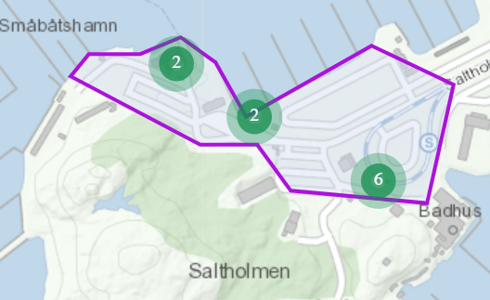
Saltholmens hållplats
Saltholmen upplevs som en otrygg plats framför allt kvällstid. Några av orsakerna till otryggheten är att det är mörkt, obemannat och vänthallen är ogästvänlig samtidigt som den är stängd vissa tider och andra tider kan de dra till sig hemlösa personer
Exempel på vad som gjorts under året:
Avstämningar med berörda parter kring hållplatsen
Följa upp antalet anmälda brott kopplat till Saltholmen

Slide 6
Kontakt
Jenny Haglind, trygghetssamordnare
jenny.haglind@socialsydvast.goteborg.se
Mari Levin, trygghetssamordnare
mari.levin@socialsydvast.goteborg.se
Linda Bergvall, kommunpolis
linda.bergvall@polisen.se

